Slide 1


















Santo Domingo, R.D.
Juancito.pena@gmail.com
Ingeniero en Sistemas y Computación
Post-Grado en Ingeniería de Software
Maestría en Sistemas Mención Gerencial
Universidad Dominicana O&M
Me apasiona la tecnología 💻 y el análisis de datos 📊 con herramientas como Excel, SQL, R, Python y RapidMiner. Disfruto creando visualizaciones impactantes en Power BI 📈 y desarrollando en front-end y back-end. Además, me encanta enseñar 📚 y compartir mis conocimientos, transmitiendo lo que aprendo cada día.
809-870-6366
Maestría de Big Data & Business Analytics
Centro Europeo de Postgrado (CEUPE) Y CESUMA.
Instructor de Tecnología (2019-Hoy)
Universidad Dominicana O&M
Enc. Soporte Tecnológico (2011-Hoy)
Cerveceria Vegana S.R.L.
Consultor de Tecnologias (2019-Hoy)
Independiente Freelancer.
https://www.youtube.com/@JuancitoPenaV
C#, SQL, Crystal Report.
HTML, CSS, Javascript.
PHP, Python, SQL.
Power BI, Excel.
RapidMiner, R, Python.
XAMARIN, C#, XAML
Macola, Sap., MSeller
Juancito
Peña V.

Slide 2


Xamarin y Maui
Xamarin:
Xamarin es una plataforma de desarrollo de aplicaciones móviles que permite crear apps para Android e iOS usando (C# y .NET), con un solo código base compartido.
.NET MAUI (Multiplatform App UI):
MAUI es la evolución de Xamarin.Forms y parte de .NET, diseñada para desarrollar aplicaciones con una única base de código que funcionen en Android, iOS, Windows y Mac

Slide 3

Controles comunes dentro de Xamarin y Maui
Xamarin.Forms y .NET MAUI:
Xamarin.Forms
Controles Predefinidos: Ofrece una amplia gama de controles para crear interfaces de usuario.
Renderers: Utiliza Renderers para traducir los controles de Xamarin.Forms a controles nativos en cada plataforma (iOS, Android, etc.).
.NET MAUI
Controles Predefinidos: Similar a Xamarin.Forms, ofrece una amplia gama de controles para interfaces de usuario.
Handlers: En lugar de Renderers, .NET MAUI utiliza Handlers, que proporcionan mayor flexibilidad y reutilización de código, permitiendo una personalización más avanzada y mejor optimización.

Slide 4
# Comparación entre Xamarin y .NET MAUI
## Xamarin:
- ✅ Desarrollar aplicaciones móviles para Android e iOS usando C#.
- ✅ Compartir código entre plataformas con Xamarin.Forms .
- ✅ Integrar características nativas mediante Xamarin.Essentials .
- ✅ Utilizar Xamarin.Android y Xamarin.iOS para mayor control.
- ✅ Desplegar aplicaciones en dispositivos móviles.
## .NET MAUI:
- 🚀 Desarrollar aplicaciones con una sola base de código para Android, iOS, Windows y Mac .
- 🚀 Mejor estructura de proyecto con integración en .NET 6+ y todas las demas actualizadas .
- 🚀 Controles gráficos mejorados y gestión más fluida de UI.
- 🚀 Mejor rendimiento y menor tamaño de las aplicaciones.
- 🚀 Uso de Blazor para compartir código entre web y móvil.

Slide 5
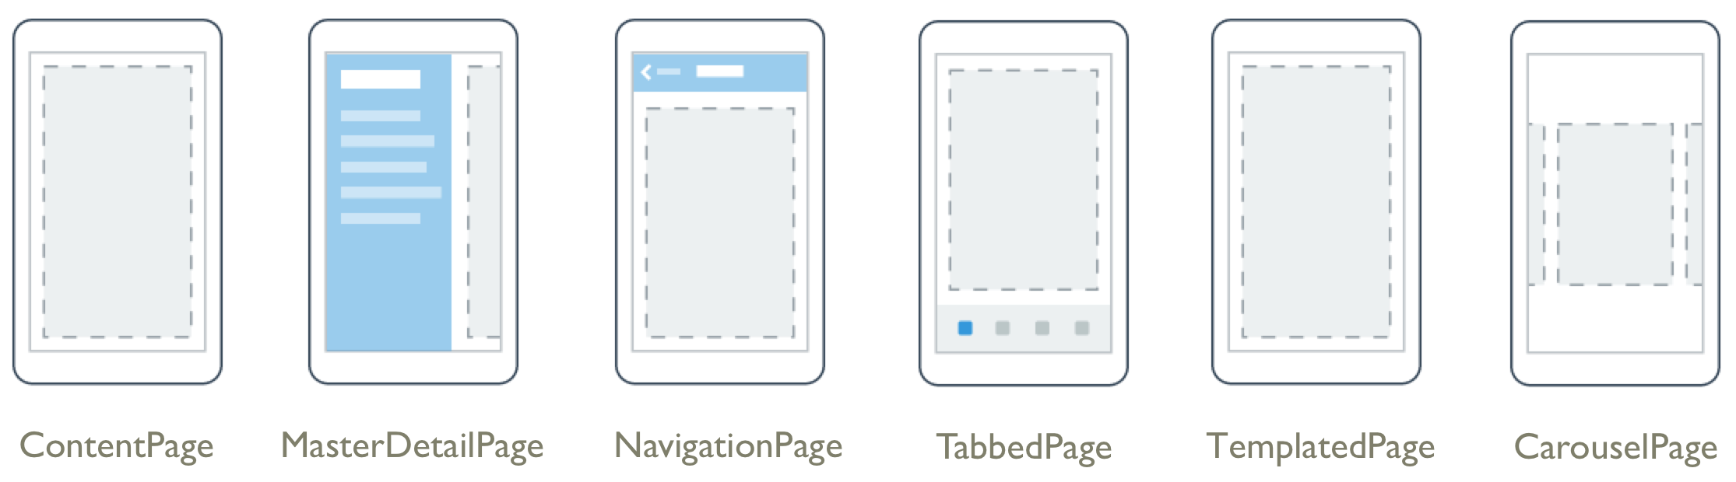
Las Paginas en Xamarin y Maui
Son plantillas que representan las distintas pantallas de una aplicación, cada una con su propio contenido y funcionalidad.
Plantillas Fuente Internet.

Slide 6
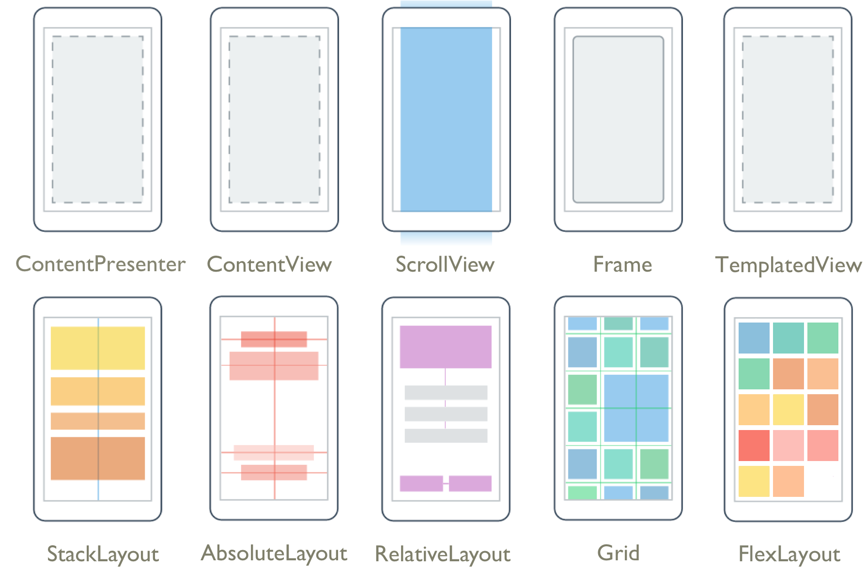
Los Layouts En Xamarin y Maui
Son contenedores que organizan y gestionan cómo se disponen los controles dentro de una página.
Plantillas Fuente Internet.

Slide 7
Controles comunes dentro de Xamarin
La siguiente tabla muestra en orden alfabético los controles disponibles en Xamarin.Forms, junto con su Renderer responsable en decidir ultimadamente qué se mostrará en pantalla en cada plataforma concreta.

Slide 8
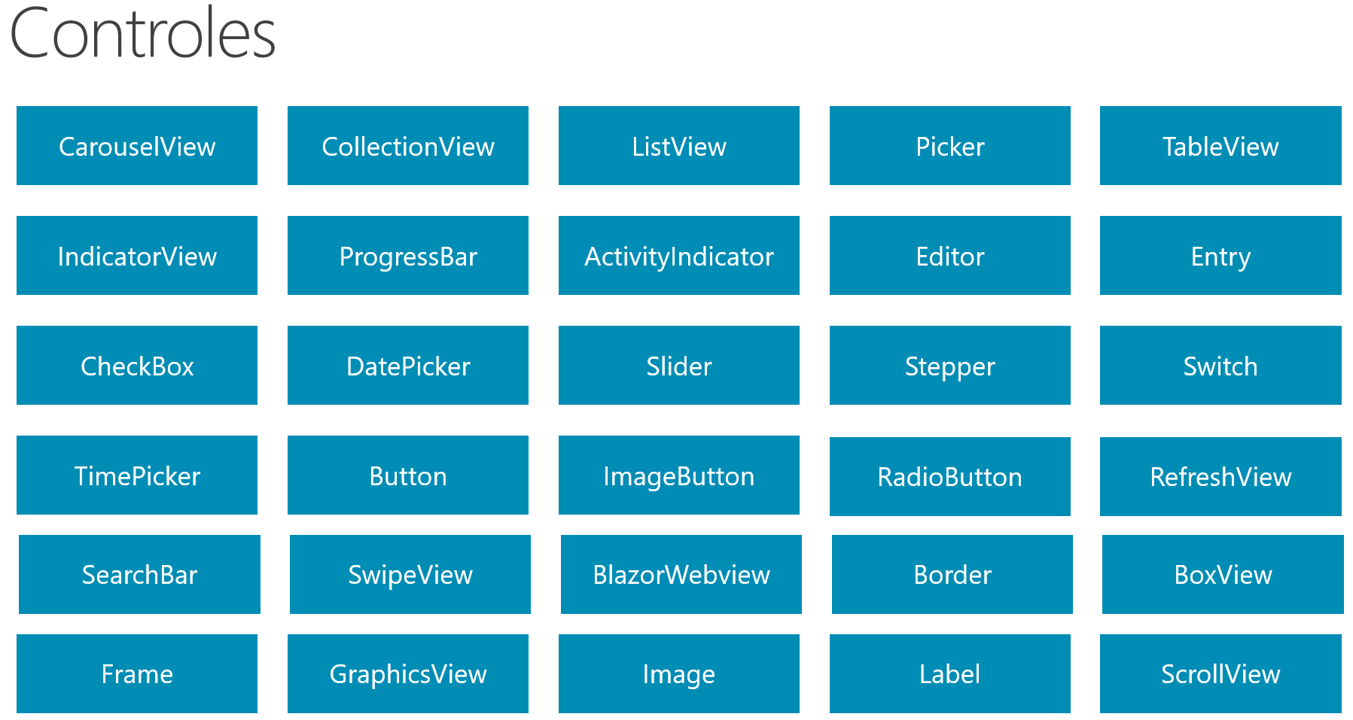
Los Controles en Xamarin y MAUI son elementos de la interfaz de usuario (UI) que permiten interactuar con la aplicación, como botones, etiquetas, campos de texto, listas, entre otros. Cada control tiene una funcionalidad específica, como mostrar datos, recibir entradas del usuario o ejecutar acciones.

Slide 9
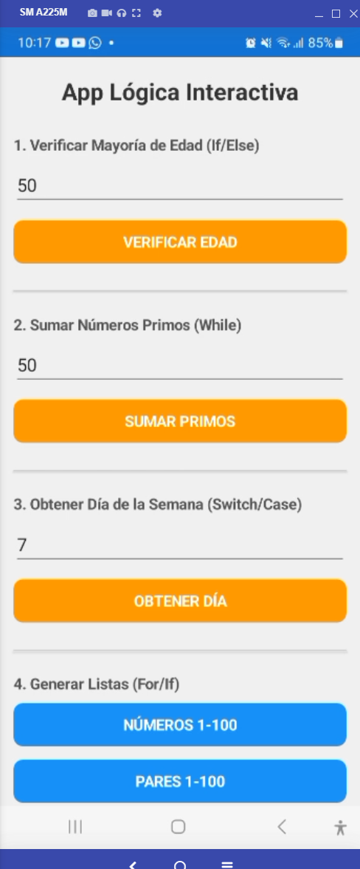
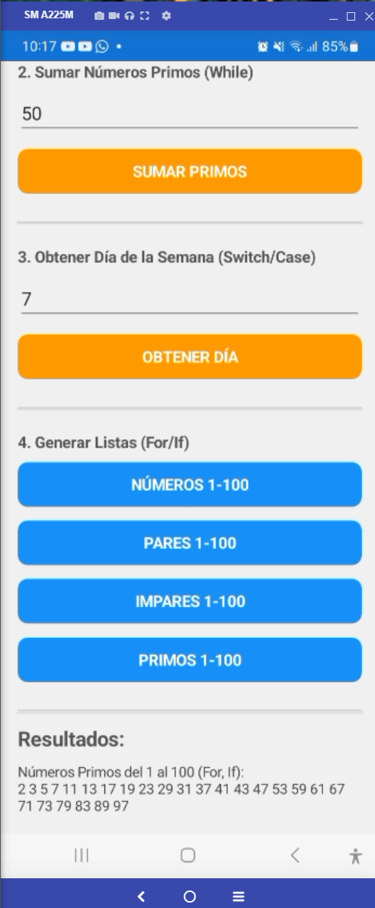
Vamos a utilizar estos Controles y algunos conceptos de logica para crear una app como esta.

Slide 10
Aplicación 📱✨ de Logica Interactiva
Esta aplicación Xamarin.Forms es una demostración interactiva 🧠 que ilustra conceptos fundamentales de lógica de programación y matemática básica. Presenta una interfaz de usuario (UI) sencilla y clara, diseñada con principios básicos de experiencia de usuario (UX) y psicología del color (tonos azules para la lógica, botones claros). Los usuarios pueden presionar botones para:
Generar la lista de números del 1 al 100 🔢.
Filtrar y mostrar solo los números pares en ese rango.
Filtrar y mostrar solo los números impares.
Identificar y listar los números primos hasta 100.
Ver una demostración simple de cómo funcionan los bucles while y las estructuras switch/case.
Todo el código reside en MainPage.xaml (para la estructura visual) y MainPage.xaml.cs (para la lógica C#). Es una herramienta visual simple 👍 para entender cómo se aplican las estructuras de control (if, else, for, while, switch/case) para manipular datos y tomar decisiones en el código.

Slide 11
Definiciones de Estructuras de Control Lógico 🤓
if (Si...) 🤔❓✅: Ejecuta un bloque de código solo si una condición específica es verdadera. Permite tomar decisiones.
else (...Si no) 🤔❓❌: Se usa junto con if. Ejecuta un bloque de código alternativo si la condición del if es falsa. Proporciona un camino alternativo.
for (Para...) 🔄🔢➡️: Ejecuta un bloque de código un número predeterminado de veces. Ideal para iterar sobre secuencias o rangos conocidos (como contar del 1 al 100).
while (Mientras...) ⏳❓🔄: Ejecuta un bloque de código mientras una condición específica siga siendo verdadera. El número de repeticiones puede no saberse de antemano. ¡Cuidado con los bucles infinitos!
switch / case (Según sea el caso...) 🚦🔀: Permite seleccionar uno de varios bloques de código para ejecutar, basándose en el valor de una variable o expresión. Es una alternativa más limpia a múltiples if/else if anidados cuando se comprueba un valor específico contra varias posibilidades.

Slide 12
<ScrollView>
<StackLayout Padding="20" Spacing="10">
<Label Text="App Lógica Interactiva"
FontSize="Large"
FontAttributes="Bold"
HorizontalTextAlignment="Center"
TextColor="#333333"
Margin="0,0,0,20"/>
<!-- Sección If/Else: Verificar Edad -->
<Label Text="1. Verificar Mayoría de Edad (If/Else)" FontAttributes="Bold" TextColor="#555"/>
<Entry x:Name="AgeEntry"
Placeholder="Introduce tu edad"
Keyboard="Numeric"
Margin="0,0,0,5"/>
<Button Text="Verificar Edad"
Clicked="OnAgeCheckClicked"
Style="{StaticResource DemoButtonStyle}"/>
<!-- Sección While: Sumar Primos -->
<BoxView HeightRequest="1" BackgroundColor="#CCCCCC" Margin="0,15,0,15"/>
<Label Text="2. Sumar Números Primos (While)" FontAttributes="Bold" TextColor="#555"/>
<Entry x:Name="LimitEntry"
Placeholder="Sumar primos hasta este número"
Keyboard="Numeric"
Margin="0,0,0,5"/>
<Button Text="Sumar Primos"
Clicked="OnSumPrimesWhileClicked"
Style="{StaticResource DemoButtonStyle}"/>
<!-- Sección Switch/Case: Día de la Semana -->
<BoxView HeightRequest="1" BackgroundColor="#CCCCCC" Margin="0,15,0,15"/>
<Label Text="3. Obtener Día de la Semana (Switch/Case)" FontAttributes="Bold" TextColor="#555"/>
<Entry x:Name="DayNumberEntry"
Placeholder="Número del día (1-7)"
Keyboard="Numeric"
Margin="0,0,0,5"/>
<Button Text="Obtener Día"
Clicked="OnDayOfWeekSwitchClicked"
Style="{StaticResource DemoButtonStyle}"/>
<!-- Sección Listas (For/If) - Sin cambios de lógica, solo estéticos -->
<BoxView HeightRequest="1" BackgroundColor="#CCCCCC" Margin="0,15,0,15"/>
<Label Text="4. Generar Listas (For/If)" FontAttributes="Bold" TextColor="#555"/>
<Button Text="Números 1-100"
Clicked="OnNumbersClicked"
Style="{StaticResource MainButtonStyle}"/>
<Button Text="Pares 1-100"
Clicked="OnEvensClicked"
Style="{StaticResource MainButtonStyle}"/>
<Button Text="Impares 1-100"
Clicked="OnOddsClicked"
Style="{StaticResource MainButtonStyle}"/>
<Button Text="Primos 1-100"
Clicked="OnPrimesListClicked"
Style="{StaticResource MainButtonStyle}"/>
<!-- Área de Resultados -->
<BoxView HeightRequest="1" BackgroundColor="#CCCCCC" Margin="0,15,0,5"/>
<Label Text="Resultados:"
FontSize="Medium"
FontAttributes="Bold"
TextColor="#555555"/>
<Label x:Name="ResultLabel"
Text="Introduce datos y presiona un botón."
FontSize="Small"
TextColor="#444444"
LineBreakMode="WordWrap"/>
</StackLayout>
</ScrollView>
<!-- Definición de Estilos (Igual que antes) -->
<ContentPage.Resources>
<ResourceDictionary>
<Style x:Key="MainButtonStyle" TargetType="Button">
<Setter Property="BackgroundColor" Value="#2196F3" />
<Setter Property="TextColor" Value="White" />
<Setter Property="CornerRadius" Value="10" />
<Setter Property="FontAttributes" Value="Bold" />
<Setter Property="Margin" Value="0,0,0,5"/>
</Style>
<Style x:Key="DemoButtonStyle" TargetType="Button">
<Setter Property="BackgroundColor" Value="#FF9800" />
<Setter Property="TextColor" Value="White" />
<Setter Property="CornerRadius" Value="10" />
<Setter Property="FontAttributes" Value="Bold" />
<Setter Property="Margin" Value="0,0,0,5"/>
</Style>
</ResourceDictionary>
</ContentPage.Resources>
<ScrollView>...</ScrollView>:
Propósito: Imagina que el contenido dentro de él es más largo que la pantalla del teléfono. El ScrollView permite al usuario deslizar el dedo hacia arriba y hacia abajo para ver todo el contenido. Es como un contenedor que hace desplazable lo que tiene dentro.
<StackLayout Padding="20" Spacing="10">...</StackLayout>:
Propósito: Es el organizador principal dentro del ScrollView. Coloca todos los elementos que contiene uno debajo del otro, en una pila vertical.
Padding="20": Crea un espacio vacío (un margen interior) de 20 unidades alrededor de todo el contenido dentro del StackLayout, separándolo de los bordes de la pantalla.
Spacing="10": Añade un espacio vertical de 10 unidades entre cada elemento dentro de la pila (entre un Label y un Entry, entre un Entry y un Button, etc.).
<Label Text="App Lógica Interactiva" .../>:
Propósito: Muestra texto en la pantalla. Este es el título principal de la aplicación.
FontSize="Large", FontAttributes="Bold": Hacen el texto grande y en negrita.
HorizontalTextAlignment="Center": Centra el texto horizontalmente.
TextColor="#333333": Define el color del texto (un gris oscuro).
Margin="0,0,0,20": Añade un espacio extra debajo de este título (20 unidades).
<!-- Sección If/Else: Verificar Edad -->:
Propósito: Esto es un comentario. No aparece en la aplicación, es solo una nota para los programadores que leen el código.
<Label Text="1. Verificar..." .../>:
Propósito: Otro texto, que actúa como encabezado para la sección de verificar edad. Está en negrita (FontAttributes="Bold").
<Entry x:Name="AgeEntry" .../>:
Propósito: Es un campo de texto donde el usuario puede escribir.
x:Name="AgeEntry": Le da un nombre único ("AgeEntry") para que el código C# pueda leer lo que el usuario escribe aquí.
Placeholder="Introduce tu edad": Muestra un texto de ayuda dentro del campo cuando está vacío.
Keyboard="Numeric": Hace que aparezca el teclado numérico cuando el usuario toca este campo.
<Button Text="Verificar Edad" .../>:
Propósito: Un botón en el que el usuario puede hacer clic.
Text="Verificar Edad": El texto que se muestra en el botón.
Clicked="OnAgeCheckClicked": Indica qué función en el código C# (OnAgeCheckClicked) se debe ejecutar cuando se hace clic en el botón.
Style="{StaticResource DemoButtonStyle}": Aplica un estilo visual predefinido (el naranja definido abajo) a este botón.
<BoxView HeightRequest="1" .../>:
Propósito: Dibuja una simple línea horizontal delgada (altura 1) de color gris (#CCCCCC). Se usa aquí como un separador visual entre las secciones.
Secciones Repetidas (While, Switch, Listas):
El patrón se repite: Un Label como título de sección, a veces un Entry para que el usuario introduzca datos (LimitEntry, DayNumberEntry), un Button para ejecutar la acción (OnSumPrimesWhileClicked, OnDayOfWeekSwitchClicked, etc.), y BoxView como separador.
Área de Resultados:
<Label Text="Resultados:" .../>: Un encabezado simple para indicar dónde aparecerán los resultados.
<Label x:Name="ResultLabel" .../>: ¡Este es importante! Es donde se mostrará la salida o el resultado de las operaciones.
x:Name="ResultLabel": Le da un nombre para que el código C# pueda cambiar su texto.
Text="Introduce datos...": El texto inicial que se muestra antes de que el usuario haga algo.
LineBreakMode="WordWrap": Si el resultado es muy largo, el texto continuará en la línea siguiente en lugar de cortarse.
<ContentPage.Resources>...</ContentPage.Resources>:
Propósito: Es como un almacén de "recursos" reutilizables para esta página.
<ResourceDictionary>: Contiene los recursos.
<Style x:Key="..." TargetType="Button">: Define un conjunto de propiedades visuales para los botones. Hay dos estilos:
MainButtonStyle (azul): Usado para los botones de generar listas.
DemoButtonStyle (naranja): Usado para los botones de las demos de lógica (if/else, while, switch).
Usar estilos evita tener que repetir BackgroundColor, TextColor, etc., en cada botón.

Slide 13
// ... (OnAgeCheckClicked, OnNumbersClicked, OnEvensClicked, OnOddsClicked, OnPrimesListClicked, OnDayOfWeekSwitchClicked permanecen IGUAL) ...
/// <summary>
/// Lee la edad del Entry, valida y usa IF/ELSE para determinar mayoría de edad.
/// </summary>
private void OnAgeCheckClicked(object sender, EventArgs e)
{
if (int.TryParse(AgeEntry.Text, out int edad))
{
string resultado;
if (edad >= 18)
{
resultado = $"Con {edad} años, eres MAYOR de edad. ✅";
}
else if (edad >= 0)
{
resultado = $"Con {edad} años, eres MENOR de edad. ❌";
}
else
{
resultado = "La edad no puede ser negativa.";
}
ResultLabel.Text = "Resultado (If/Else):\n" + resultado;
}
else
{
ResultLabel.Text = "Error: Por favor, introduce una edad numérica válida.";
}
}
/// <summary>
/// Lee el límite del Entry, valida y usa WHILE para sumar primos hasta ese límite.
/// MUESTRA CLARAMENTE LA SUMA FINAL.
/// </summary>
private void OnSumPrimesWhileClicked(object sender, EventArgs e)
{
if (int.TryParse(LimitEntry.Text, out int limiteSuperior))
{
if (limiteSuperior < 2)
{
ResultLabel.Text = $"No hay números primos menores que 2. Introduce un límite mayor o igual a 2.";
return;
}
long sumaDePrimos = 0;
int numeroActual = 2;
StringBuilder logSuma = new StringBuilder(); // Para mostrar qué números se suman
// --- Bucle While para calcular la suma ---
while (numeroActual <= limiteSuperior)
{
if (IsPrime(numeroActual))
{
sumaDePrimos += numeroActual;
logSuma.Append($"{numeroActual} + "); // Construye el log visual
}
numeroActual++;
}
// --- Construcción del Mensaje de Resultado Final ---
StringBuilder finalResult = new StringBuilder();
finalResult.AppendLine($"Suma de Primos hasta {limiteSuperior} (While):"); // Encabezado
if (logSuma.Length > 0)
{
logSuma.Length -= 3; // Quita el último " + " del log
finalResult.AppendLine("Números primos sumados:");
finalResult.AppendLine(logSuma.ToString()); // Muestra los números
finalResult.AppendLine("--------------------"); // Separador visual
finalResult.AppendLine($"✅ SUMA TOTAL = {sumaDePrimos}"); // Muestra la suma total claramente
}
else
{
// Si no se añadieron primos (aunque con limite >= 2 siempre habrá al menos el 2)
finalResult.AppendLine("No se encontraron primos en el rango especificado para sumar.");
finalResult.AppendLine("--------------------");
finalResult.AppendLine($"✅ SUMA TOTAL = 0");
}
ResultLabel.Text = finalResult.ToString(); // Asigna el resultado final al Label
}
else
{
ResultLabel.Text = "Error: Por favor, introduce un límite numérico válido.";
}
}
OnAgeCheckClicked (If/Else): 🧑‍⚖️ Lee la edad del Entry, valida, y usa if/else para decir si es mayor (>=18) o menor. Muestra el resultado o error.
OnSumPrimesWhileClicked (While): ➕🔢 Lee el límite del Entry, valida. Usa while y IsPrime para sumar primos hasta ese límite. Muestra los primos sumados y el total o error.
OnDayOfWeekSwitchClicked (Switch): 📅 Lee el número de día (1-7) del Entry, valida. Usa switch para encontrar el nombre del día. Muestra el nombre o error.
On...Clicked (Listas - For/If): 📝 Usan bucles for (y if) para generar y mostrar listas fijas (1-100, pares, impares, primos 1-100). El de primos también usa IsPrime. No leen input para su lógica principal.
IsPrime (Función Ayudante): ❓ Función interna que comprueba si un número es primo (devuelve true o false). Es usada por las funciones de primos.

Slide 14
/// <summary>
/// Lee el número del día del Entry, valida y usa SWITCH/CASE para obtener el nombre.
/// </summary>
private void OnDayOfWeekSwitchClicked(object sender, EventArgs e)
{
if (int.TryParse(DayNumberEntry.Text, out int numeroDia))
{
string nombreDia;
switch (numeroDia)
{
case 1: nombreDia = "Lunes"; break;
case 2: nombreDia = "Martes"; break;
case 3: nombreDia = "Miércoles"; break;
case 4: nombreDia = "Jueves"; break;
case 5: nombreDia = "Viernes"; break;
case 6: nombreDia = "Sábado"; break;
case 7: nombreDia = "Domingo"; break;
default:
nombreDia = "Número inválido (debe ser entre 1 y 7)";
break;
}
ResultLabel.Text = $"Resultado (Switch/Case):\nEl número {numeroDia} corresponde a: {nombreDia} 📅";
}
else
{
ResultLabel.Text = "Error: Por favor, introduce un número de día válido (1-7).";
}
}
// --- Las funciones OnNumbersClicked, OnEvensClicked, OnOddsClicked, OnPrimesListClicked siguen igual ---
private void OnNumbersClicked(object sender, EventArgs e)
{
StringBuilder result = new StringBuilder("Números del 1 al 100 (For):\n");
for (int i = 1; i <= 100; i++) { result.Append(i).Append(" "); }
ResultLabel.Text = result.ToString();
}
private void OnEvensClicked(object sender, EventArgs e)
{
StringBuilder result = new StringBuilder("Números Pares del 1 al 100 (For, If):\n");
for (int i = 1; i <= 100; i++) { if (i % 2 == 0) { result.Append(i).Append(" "); } }
ResultLabel.Text = result.ToString();
}
private void OnOddsClicked(object sender, EventArgs e)
{
StringBuilder result = new StringBuilder("Números Impares del 1 al 100 (For, If):\n");
for (int i = 1; i <= 100; i++) { if (i % 2 != 0) { result.Append(i).Append(" "); } }
ResultLabel.Text = result.ToString();
}
private void OnPrimesListClicked(object sender, EventArgs e)
{
StringBuilder result = new StringBuilder("Números Primos del 1 al 100 (For, If):\n");
for (int i = 1; i <= 100; i++)
{
if (IsPrime(i)) { result.Append(i).Append(" "); }
}
ResultLabel.Text = result.ToString();
}
// --- Funciones Auxiliares ---
private bool IsPrime(int number)
{
if (number <= 1) return false;
if (number == 2) return true;
if (number % 2 == 0) return false;
var boundary = (int)Math.Floor(Math.Sqrt(number));
for (int i = 3; i <= boundary; i += 2)
{
if (number % i == 0) return false;
}
return true;
}
}
}
Este código define la función `IsPrime` en C#, que verifica si un número es primo.
## **Lógica del método**
1. **Descarta** números menores o iguales a 1, ya que no son primos.
2. **Confirma** que el número `2` es primo (único número par primo).
3. **Descarta** números pares mayores que `2`, porque no pueden ser primos.
4. **Optimiza** la búsqueda calculando la raíz cuadrada del número.
5. **Itera** desde `3` hasta la raíz cuadrada, verificando divisibilidad con números impares.
6. **Si encuentra un divisor**, retorna `false`; si no encuentra ninguno, retorna `true` indicando que es primo.

Slide 15
Este seria el resultado, puedes probar con cada uno y validar los resultados, Prueba cada uno.

Slide 16
Conclusión General de la Aplicación y el Aprendizaje 💡
Esta aplicación Xamarin.Forms 📱 es un excelente ejemplo práctico y visual de cómo los conceptos fundamentales de programación lógica se aplican en el desarrollo móvil real.
Sobre la Aplicación:
Demuestra Claramente: Ilustra de forma interactiva el uso de if/else 🤔, for 🔄, while ⏳, y switch/case 🚦 en C#.
Interactiva: Permite al usuario introducir datos ⌨️ (Entry) y ver resultados inmediatos (Label), reforzando la conexión causa-efecto.
UI/UX Funcional: Presenta una interfaz limpia y organizada (StackLayout, ScrollView), con feedback visual claro y estilos básicos 🎨 para diferenciar acciones.
Validación Básica: Incorpora la validación de entradas (TryParse), una práctica esencial en cualquier aplicación real para evitar errores.
Todo en Uno: Mantiene la simplicidad al concentrar la lógica y la UI en MainPage, ideal para principiantes.
Sobre el Aprendizaje:
Lógica en Acción: Se aprende no solo qué son if, for, while, switch, sino cuándo y cómo usarlos para resolver problemas específicos (verificar edad, generar listas, sumar bajo condición, seleccionar opciones).
Conexión UI-Lógica: Se entiende cómo los elementos visuales de XAML (botones, entradas) se conectan y comunican con el código C# (eventos Clicked, lectura de Entry.Text, actualización de ResultLabel.Text).
Manejo de Datos: Se practica la conversión de tipos (texto a número) y la importancia de manejar posibles errores de entrada.
Estructura Xamarin: Proporciona una introducción básica a la estructura de una página Xamarin.Forms (ContentPage, StackLayout, Resources).
Resolución de Problemas: Fomenta pensar en cómo descomponer un requisito (ej: "sumar primos hasta X") en pasos lógicos que la computadora pueda ejecutar usando las estructuras de control disponibles.
Esta aplicación es una base sólida 🌱. Sirve como un "laboratorio" seguro para experimentar con las herramientas lógicas más esenciales de la programación. Comprender a fondo estos conceptos y cómo interactúan con la interfaz de usuario es un paso fundamental y crucial 💪 antes de abordar aplicaciones móviles más complejas y con funcionalidades avanzadas. ¡Es un excelente punto de partida!

Slide 17


Cuando le dices a tus amigos.
“La Universidad es Más Fácil, estudias lo que te gusta”
Programar duele y mucho, pero no te rindas, porque Tambien paga muy bien, pero my bien. 🤣😍✔💚
Pero esta Youtube, Udemy, Platzi, Develoteca con Oscar Uh, Victor Robles, Fazt🤣🤣 jejeje.

Slide 18

Leer y comprender estos conceptos teóricos, para poder en Práctica lo aprendido en cada ejercicio de los que vienen.
Pudiendo utilizar los fundamentos y la logica mostrada en cada ejemplo dado por el maestro.

Slide 19


